Slide 1


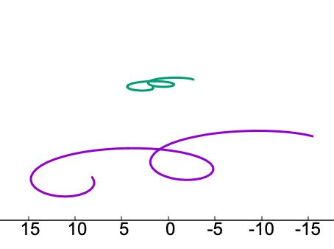
春分点
うお座
みずがめ座
海王星
2025年1月1日
順行
土星
2025年1月1日
東
西
黄道に沿った経度

Slide 2
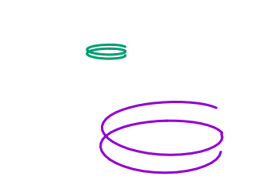
1.9度
6度

